Slide 1
软件质量与管理 课程介绍
荣国平
南京大学软件学院
2024年 春

Slide 2

课程动机——为什么要有这门课程？
核心课程——唯一一门系统讲解软件开发管理的课程
对于当前本应掌握的知识，需要一些概念的厘清与脉络的梳理
软件项目管理
软件生命周期
软件过程
软件过程管理
敏捷软件开发
CMM/CMMI
瀑布模型
……
对于将来的职业生涯和发展，需要有一些必要的准备
DevOps
SRE
……

Slide 3


软件工程究竟是什么？
解决面向“机器”的 问题
- 电脑能不能更加聪明？ - 电脑能不能算得更快？ - 电脑上的数据会不会丢失？安全吗？
- 隐私保护方法会不会被破解？
……
如同解题，很有趣、有成就感……
计算机科学
人使用电脑
人工智能
区块链
大数据
……
解决面向“人”的 问题
- 软件系统功能是否都对？
- 软件系统功能是否方便好用？
- 软件系统能否帮我解决业务痛点？
- 软件系统能否有良好的扩展性？
- 软件系统稳定吗？可以7*24小时不中断服务？
- 软件系统可以按时完成上线？质量可控？成本可控？
……
软件工程
对电脑的使用一般都需要通过软件

Slide 4
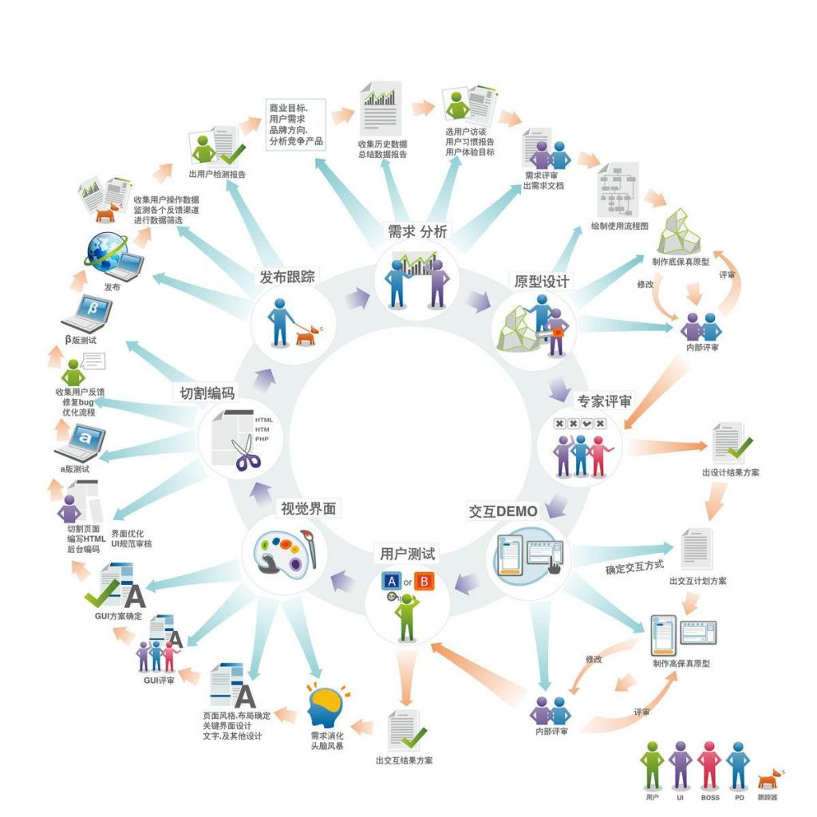
什么是软件开发？
本质上是智力劳动
软件开发的本质困难
复杂性
不可见性
可变性
一致性
——Brooks 《人月神话》
Notes:
关于文档

Slide 5
本课程目标
理解项目管理的基本概念，掌握项目管理的常用方法。例如估算和计划跟踪，配置管理，风险管理等。
掌握产品质量和过程质量的基本概念，理解通过过程质量管理来保障最终产品质量或服务质量的手段。
掌握软件过程的基本概念，了解常用软件过程方法。理解进行个人级、小组级和组织级软件过程的评价与改进方法。
面临复杂项目的时候，能够选择适用的软件过程，对其进行合理组合和裁剪，并在此基础上合理组织和管理项目开发，达到预先设定的质量要求。

Slide 6
本课程要回答的十大问题（1）
1. 软件过程管理和软件项目管理是不是一回事？如果不是，两者差异是什么？
2. 软件估算过程中，项目经验/历史数据的作用是什么？您的答案经得起细问吗？比如，能具体解释如何把项目经验/历史数据转变成估算结果？估算结果经得起时间考验吗？比如，隔了3个月，能保证估算结果一致？
3. 所以，估算究竟追求的目标是什么？

Slide 7
本课程要回答的十大问题（2）
4. 什么叫做XX管理？管理的要素有哪些？如何区分有管理（或者好的管理）还是没有管理（或者不好的管理）？这种判断如果只能事后从结果判断，有意义吗？
5. 接上一问题，什么叫做软件质量？当您宣称做了质量管理，实际上真的对质量有管理吗？

Slide 8
本课程要回答的十大问题（3）
6. 说说敏捷吧。
客户合作胜于合同谈判，您会不先签订合同或类似文件就正式开始项目吗？
可以工作的代码胜过面面俱到的文档，试试二次开发？现如今，从头开始的软件项目还多吗？
个体和互动胜过流程和工具，您试试跟DevOps全栈工程师谈谈？当需要服务数亿或者数千万用户的时候，可以脱离过程，甚至简化过程吗？
响应变化胜过遵循计划，这究竟是甲方的想法还是您的想法？请仔细想一下！
当然，我们大可说敏捷宣言并不否认右项价值，那么问题来了，您如何判断右项已经做的足够了所以您可以开始重视左项的价值？

Slide 9
本课程要回答的十大问题（4）
7. 从没有度量就没有管理/改进，到软件项目度量毫无意义，到包含2200多指标项的研发效能度量，到研发效能引发血案，这是想闹哪样？究竟要不要度量？
8. 从极度反对CMM到自己搞开发运维一体化成熟度模型，所以，这是成熟度模型的问题？还是其他问题？

Slide 10
本课程要回答的十大问题（5）
9. 定量管理的本质是什么？用数据就是定量管理了？DevOps模式下，还需要定量管理吗？
10. 关于工程实践。需求分析究竟要解决什么问题？设计究竟要设计什么？测试的目的是什么？为实现这个目的，测试实践的重点应该是什么？

Slide 11
关于本课程的一些假设前提
软件开发本质上是智力劳动，开发者心理方面的因素不可忽视
大部分情况下，管理仅仅是试图复制其他地方（场景）的成功，但是这种复制一般并不容易
软件开发四大本质难题永远存在，不可能彻底解决，在不同时期凸显程度有差异
项目管理是为了降低/减少各种无谓损耗来实现本该有的效能
软件过程改进为了达到更好的效能，这其中质量（缺陷）是首要目标或限制

Slide 12
内容安排 （1）
第一讲 概述
基本概念
第二讲 软件过程的历史演变和经典工作（1）
软件开发和应用特征驱动
当前挑战和未来
不同阶段的经典（瀑布、CMM、敏捷、等等）
第三讲软件过程的历史演变和经典工作（2）
技术热点ABC和DevOps（自学）
课程实践第一阶段（为一个特定项目制订一份项目计划）

Slide 13
内容安排（2）
第四、五讲 估算、计划和跟踪
估算方法、计划框架、挣值管理方法
第六、七讲 质量管理
质量是什么？质量管理手段和路线图
第八讲 风险管理
第九讲 工程技术管理
需求开发管理、技术方案管理、方案决策、V&V管理
课程实践第二阶段（完善第一阶段的项目计划）

Slide 14
内容安排（3）
第十、十一和十二讲 统计与定量管理
常用统计方法、软件过程建模与仿真技术、软件项目的定理管理
第十三讲 GQM度量体系
第十四讲 配置管理

Slide 15
内容安排（4）
第十五讲 缺陷预防与根因分析
第十六、十七讲 过程管理
基本概念和方法
参考模型
基础设施
过程裁剪和融合

Slide 16
课程组织
上课，单双周安排
平时作业组成
大部分课堂讲座结束前会有安排课堂讨论（真题！）
答得好 加分
答得不好 不加分
人没来 扣分
期末考试

Slide 17
获得学分的方式
方式一(暂定)
平时30%（提问、练习、课程实践等）
考试 70%
方式二（补考）
课程论文 （基于50 篇左右论文整理读后感）
考试 70%

Slide 18
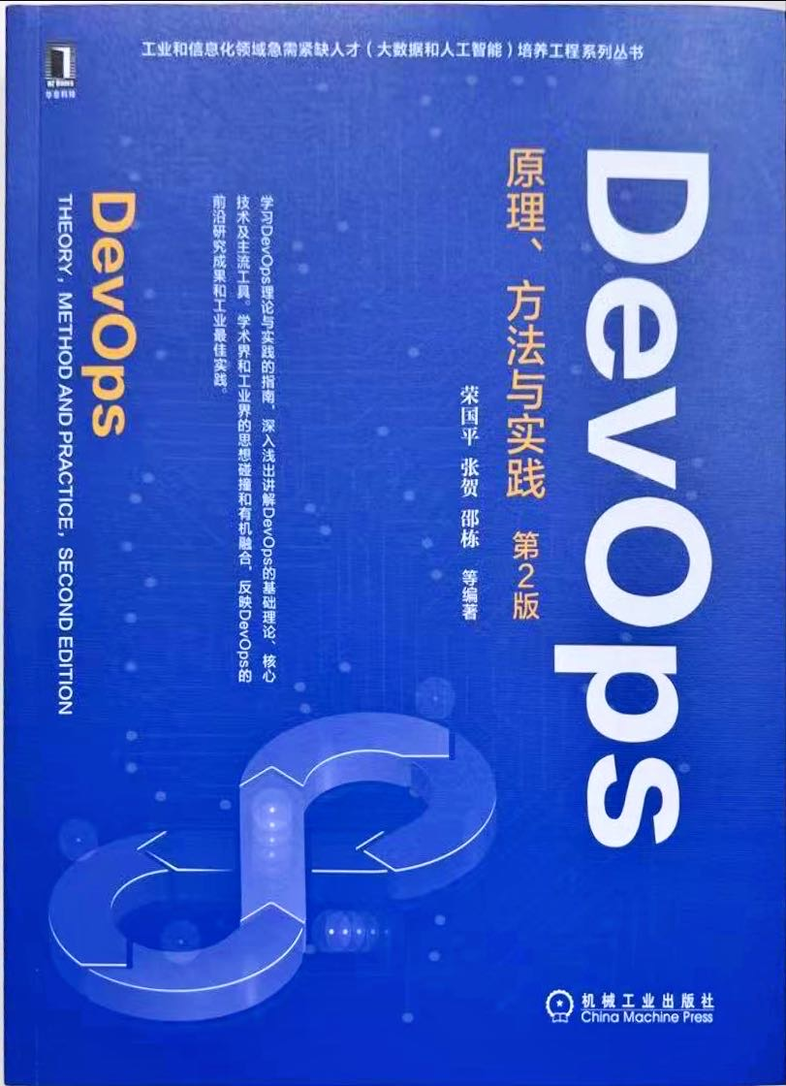
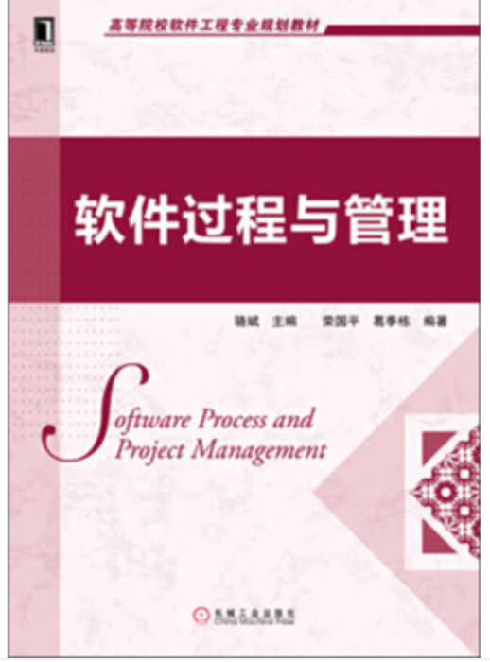
教材和参考书
《DevOps 原理、方法与实践》（第二版） 机械工业出版社
《软件过程与管理》
机械工业出版社

Slide 19
我的联系方式
荣国平
费彝民楼B-917
ronggp@nju.edu.cn
https://softeng.nju.edu.cn/faculty/GuopingRong/

